Slide 1
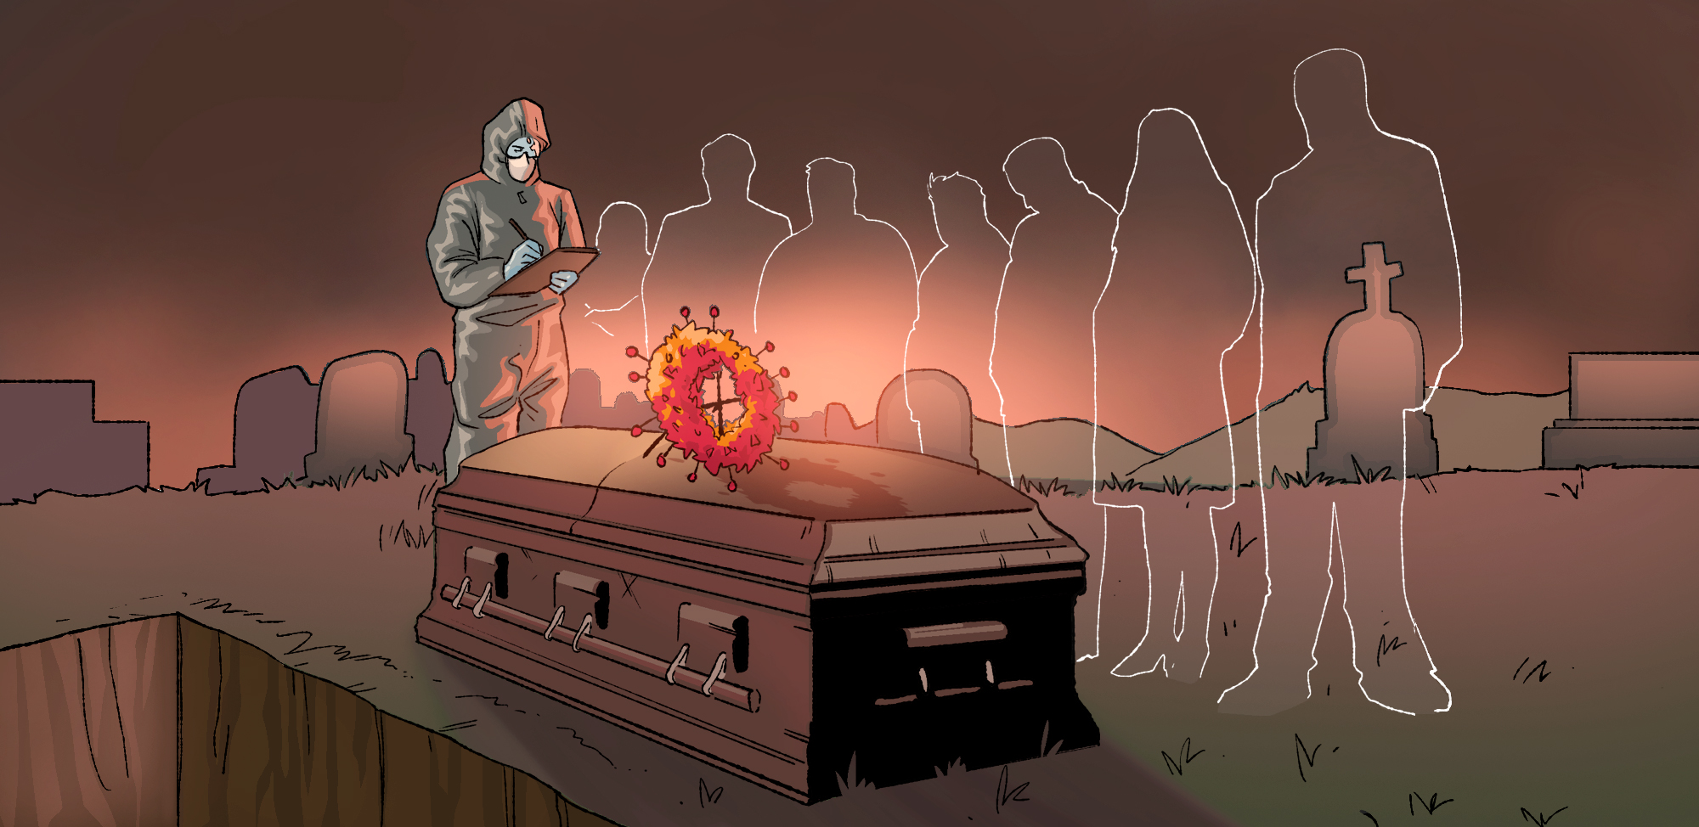
COMO DESPEDIRME EN EL DUELO

Slide 2
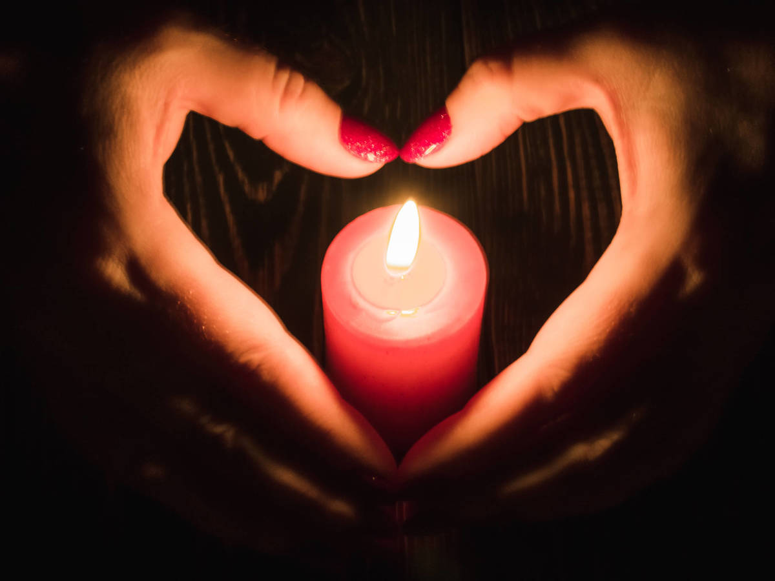
QUE ES EL DUELO
EL DUELO ES UN PROCESO DOLOROSO, NATURAL, DINÁMICO Y PERSONAL QUE SE PRESENTA ANTE LA ELABORACIÓN DE UNA PERDIDA SIGNIFICATIVA..

Slide 3
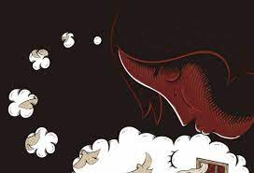
ES IMPORTANTE VIVIR EL DUELO, YA QUE LA NEGACIÓN O EL ESTANCAMIENTO PUEDEN TENER EFECTOS CONSIDERABLES EN EL DOLIENTE.
CUANDO SE VIVE EL DUELO ACEPTANDO EL PROCESO, PUEDE DECIRSE QUE ES LA FORMA IDEAL DE RECUPERARSE.
FUNCIÓN ES PRECISAMENTE RESTITUIR O SANAR

Slide 4
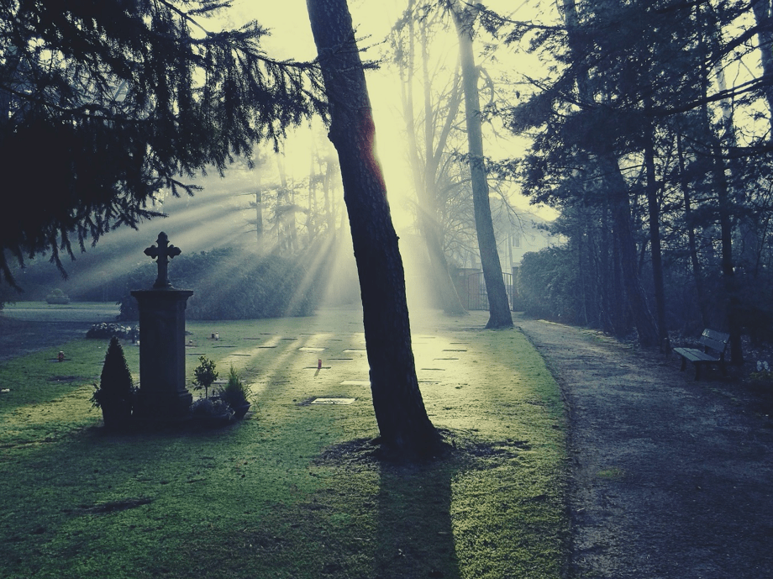
EN NUESTRA CULTURA ES COMÚN HUIR DEL SUFRIMIENTO,
ES REALMENTE FUNDAMENTAL QUE UNA PERSONA QUE SE ENCUENTRA EN PROCESO DE DUELO SE DE LA OPORTUNIDAD DE EXPRESARLO, EL LLANTO ES TAN NATURAL COMO EL REÍR Y EL PODER EXTERIORIZARLO ADEMÁS CON LAS DEMÁS PERSONAS PERMITE QUE EL PESO DEL DOLOR SE DIVIDA

Slide 5
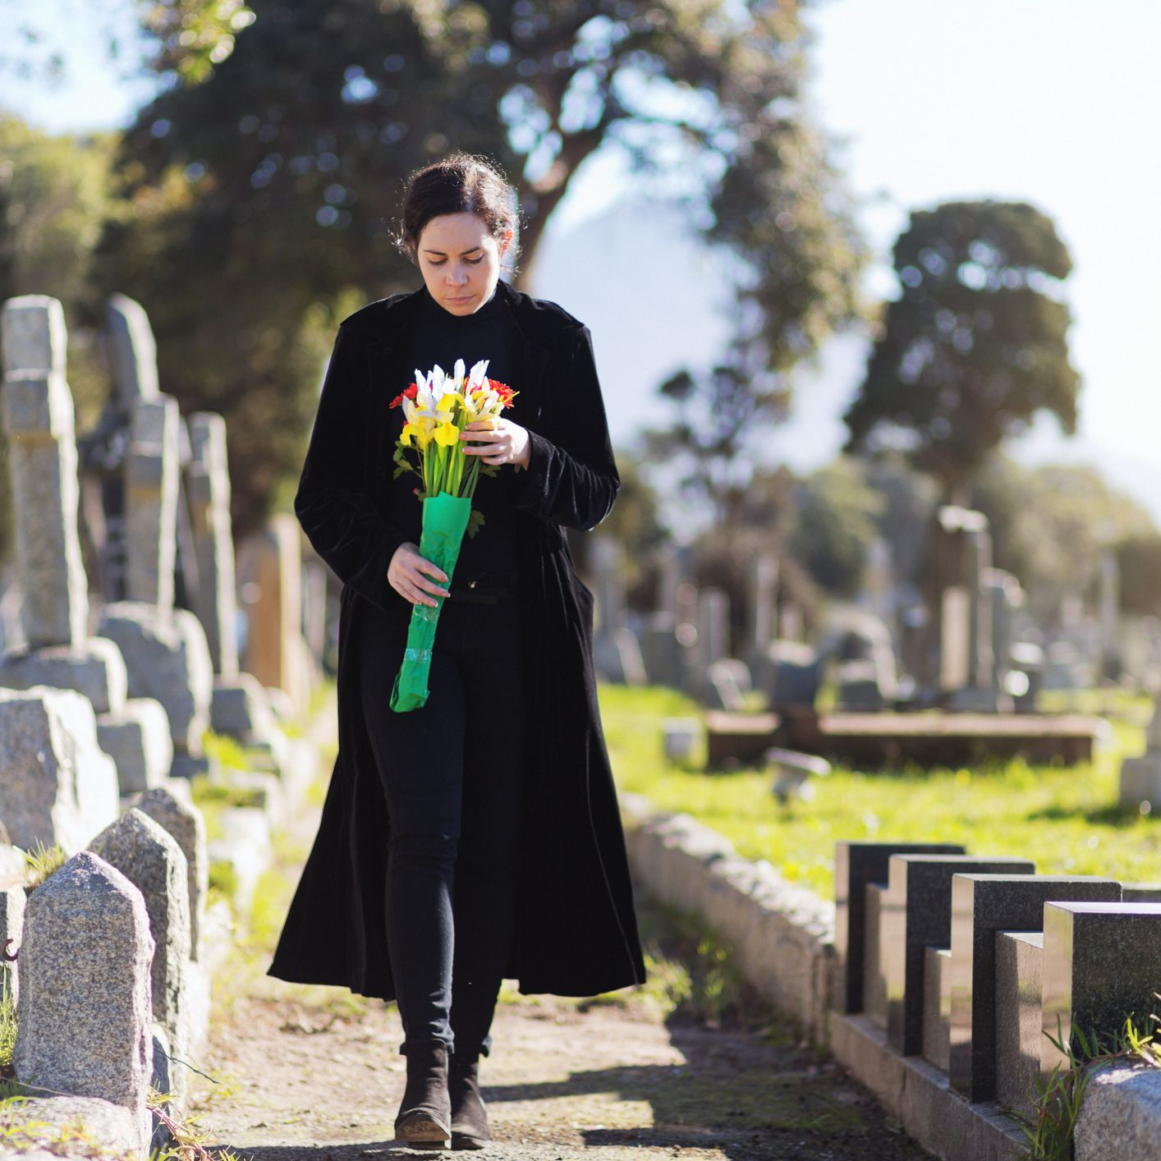
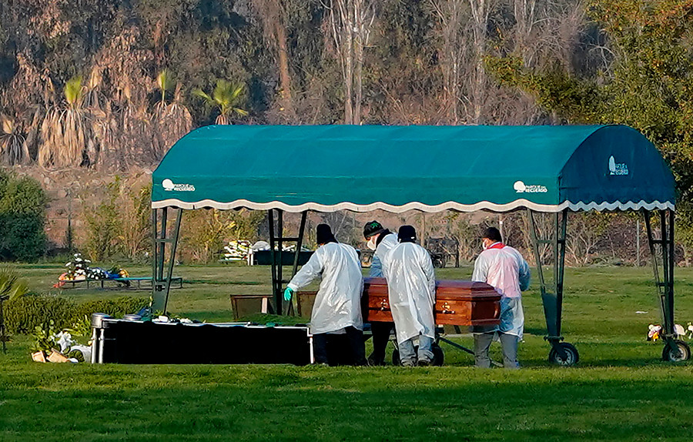
“LAS CEREMONIAS FUNERARIAS NOS AYUDAN A ACEPTAR LA REALIDAD DE LA MUERTE Y A TESTIMONIAR LA VIDA DEL DIFUNTO, FOMENTAN LA EXPRESIÓN DEL DOLOR DE MANERA COHERENTE CON LOS VALORES CULTURALES, DAN APOYO MORAL A LOS AFECTADOS, PERMITEN AFIRMAR LAS PROPIAS CREENCIAS SOBRE LA VIDA Y LA MUERTE Y APORTAN CONTINUIDAD Y ESPERANZA A LA VIDA”.

Slide 6
EXISTEN CIRCUNSTANCIAS QUE IMPIDEN A LOS DOLIENTES CELEBRAR UN RITUAL DE DESPEDIDA COMO UN FUNERAL O UN ENTIERRO:
EL DOLIENTE SE ENCUENTRA EN UN PAIS DIFERENTE AL DEL DIFUNTO.
CUANDO FALLECE UN BEBE INTRA-ÚTERO O DURANTE EL PARTO,
UN DUELO DESAUTORIZADO,
PANDEMIA (COVID 19)
CUANDO EXISTE LA NECESIDAD DE REALIZAR UN RITUAL ESPECIAL.

Slide 7
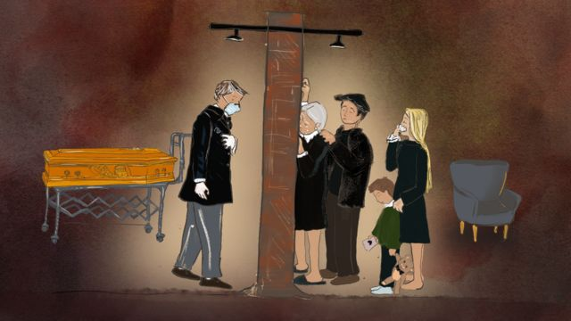
UN DUELO SIN ABRAZOS Y SIN PODER LLORAR JUNTOS EN LA PANDEMIA
LAS CIRCUNSTANCIAS QUE DIFICULTAN EL DUELO EN LA PANDEMIA:
NO PODER ACOMPAÑAR AL SER QUERIDO, NI DURANTE SU ESTANCIA EN EL HOSPITAL NI EN EL PERIODO QUE TRANSCURRE DESDE SU FALLECIMIENTO HASTA SU ENTIERRO O CREMACIÓN.
EL SENTIMIENTO DE CULPABILIDAD,
LA AUSENCIA DURANTE TODO EL PROCESO DE FAMILIARES Y AMIGOS.
SENSACION DE INCREDULIDAD ANTE LA MUERTE.

Slide 8
LA IMPORTANCIA DE DESPEDIRSE
LOS RITUALES DE DESPEDIDA, COMO LOS FUNERALES, DAN LA OPORTUNIDAD AL DOLIENTE DE HACER MÁS REAL LA PÉRDIDA.
QUE ES UN RITUAL
ES UNA ACCION SIMBOLICA PARA TRABAJAR CIERRES Y DESPEDIDAS, ES LA REPRESENTACION GRAFICA Y MENTAL DE PASAR DE UN ESTADO A OTRO: DE LA VIDA A LA MUERTE, DEL DESORDEN AL ORDEN PARA RESIGNIFICAR LA PERDIDA Y REFRENDAR LA UNIDAD.

Slide 9
LOS RITUALES DE DESPEDIDA NOS PERMITEN VER CON NUESTROS PROPIOS OJOS LO QUE NOS RESISTIMOS A CREER EN NUESTRA CABEZA.
EL PROCESO DE TOMA DE CONCIENCIA DE LA PERDIDA NO SE PRODUCE HASTA MUCHO DESPUÉS DEL FALLECIMIENTO, SIENDO CRUCIAL EL RITUAL SIMBÓLICO COMO INICIO DEL DUELO.

Slide 10
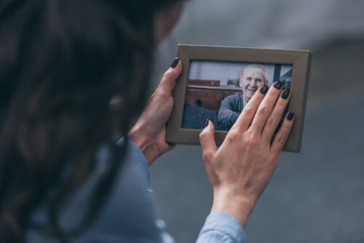
CUAL ES LA FINALIDAD
REALIDAD DE LA PERDIDA.
FUNCION SOCIAL
PROCESO DE ACEPTACION
DESPEDIRSE
AVANCE EN EL PROCESO DEL DUELO

Slide 11
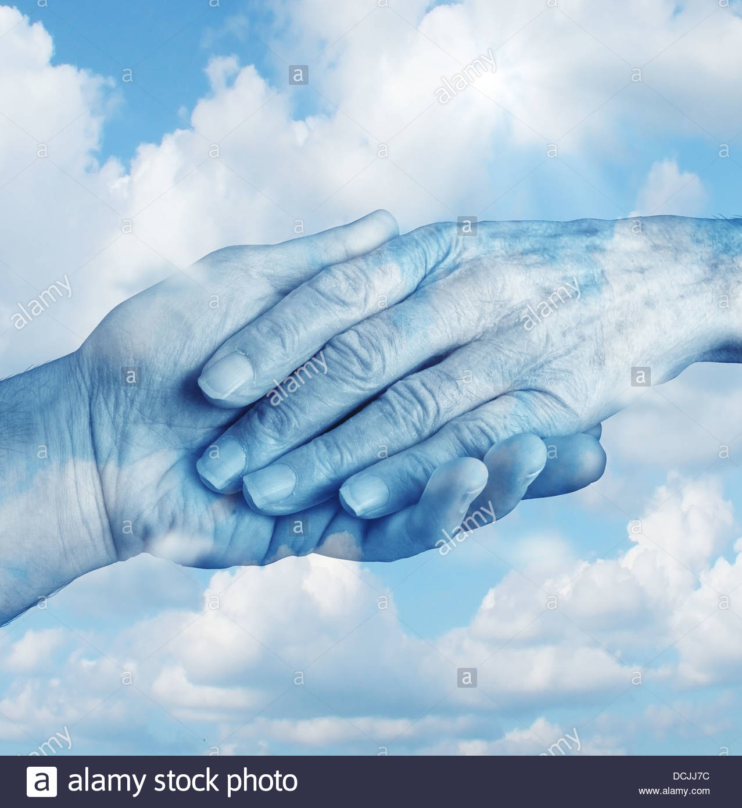
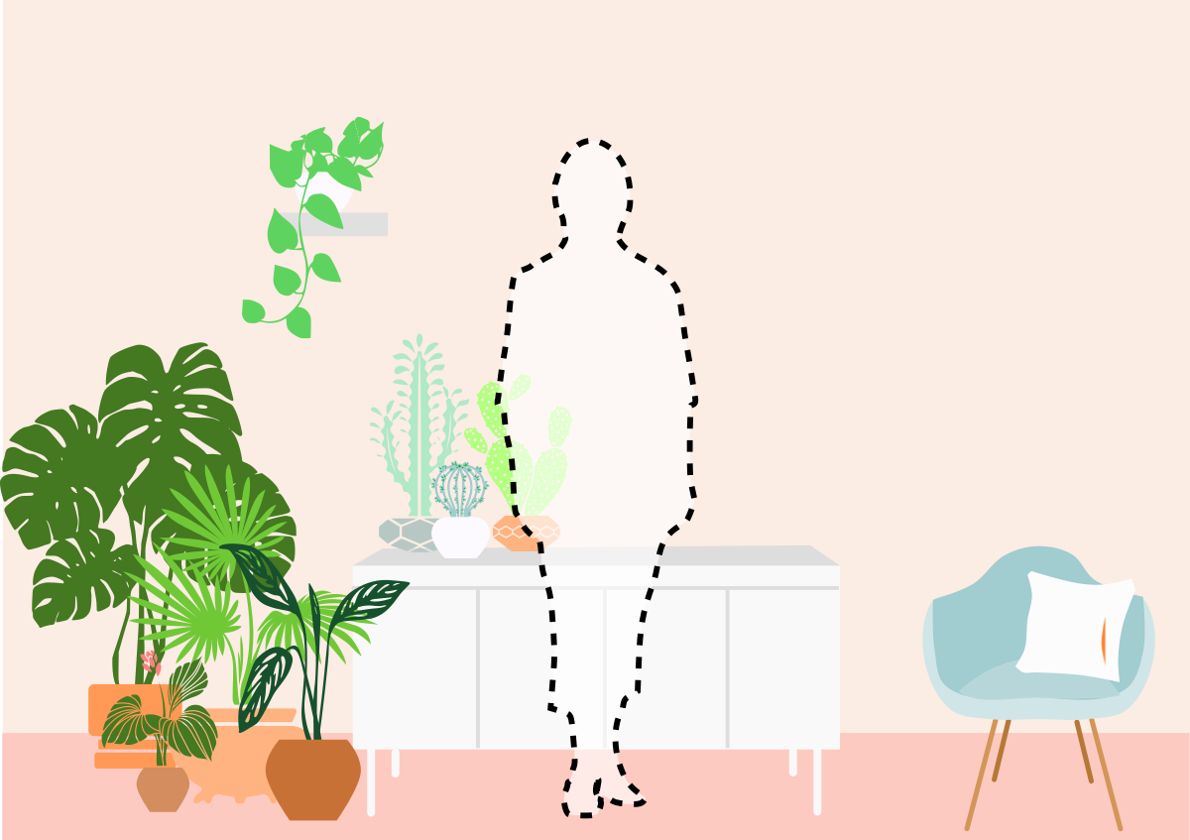
LA DESPEDIDA NO ES UN ACTO QUE IMPLIQUE OLVIDO,
NO DEBE SER IMPUESTO NI POR UNO MISMO O POR LOS DEMÁS.
IMPLICA UN ACTO DE PROFUNDA ACEPTACION DE LO QUE HA OCURRIDO.
CONSTITUYE UN SÍMBOLO QUE RECOGE EL HECHO DE SER CONSCIENTE DE LA MUERTE DEL SER QUERIDO .
SER ACEPTADO A NIVEL RACIONAL Y TAMBIÉN A NIVEL EMOCIONAL.

Slide 12
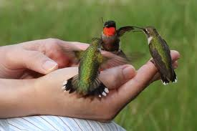
ELABORAR UNA DESPEDIDA SIMBÓLICA NO TIENE UN GUIÓN O UNAS PAUTAS PREFIJADAS,
ES CONVENIENTE ELEGIRLO Y PLANIFICARLO DESDE EL CORAZÓN.
SI ES ENTRE TODA LA FAMILIA, QUE SEA CONSENSUADO.
PUEDE REALIZARSE CERCANO AL FALLECIMIENTO O MESES DESPUES.

Slide 13
IDEAS QUE PUEDEN AYUDARTE A HONRAR A TU SER QUERIDO Y A DESPEDIRTE DE ÉL
A).- ESCRIBIR UNA CARTA:
EXPRESAR ABIERTAMENTE LO QUE SIENTE, LO QUE QUEDO PENDIENTE DE DECIR.
DEBE DE TERMINAR CON UNA FRASE DE DESPEDIDA.
LA CARTA DEBE DE SER LEIDA POR EL DOLIENTE EN TERAPIA INDIVIDUAL O DE GRUPO.
AYUDA A PONER PALABRAS A LA REALIDAD Y A ENCONTRARLE UN LUGAR AL FALLECIDO.
PUEDE PONER LUZ AL PROCESO DE DUELO.

Slide 14
HOY DECIDO LIBERARME DEL DOLOR... HOY ME COMPROMETO A SOLTAR MIS ANGUSTIAS, MIS REPROCHES Y MI SUFRIMIENTO.
HOY DEJO IR MI ALMA: ESA PARTE DE MÍ QUE MANTUVE ESTE TIEMPO DE DOLOR, QUE NO ME PERMITE SER FELIZ... CON LA TRANQUILIDAD Y LA CONCIENCIA DE HABER ENTREGADO LO MEJOR DE MÍ A TU HERMOSO SER. TE LIBERO A TI TAMBIÉN ASÍ, TE DEVUELVO TU LUGAR DE AMOR Y DE LUZ, QUITANDO ASÍ DE MI MENTE, ESA ASOCIACIÓN CASI IMPERCEPTIBLE DE RECORDARTE CON DOLOR.
LIBERO ASÍ A MIS PENSAMIENTOS NEGATIVOS, QUE ME LLEVAN A LUGARES QUE NO QUIERO VOLVER... A SITUACIONES QUE YA NO SON, NI ESTÁN.
LIBERO A MIS AFECTOS DE RECORDAR MOMENTOS DE DOLOR A TRAVÉS DE ELLOS, RESPETANDO Y CONCIENTIZANDO QUE SU DOLOR FUE TAN REAL COMO EL MÍO.

Slide 15
ELIJO EL LUGAR MÁS PURO DE MI ALMA, PARA QUE SIEMPRE ESTÉS CONMIGO COMO SIEMPRE ESTUVISTE, ESTÁS Y ESTARÁS.
AGRADEZCO A LA VIDA CADA SEGUNDO VIVIDO, SABIENDO QUE DE PODER, VOLVERÍA A RECORRER EL MISMO CAMINO VIVIDO, POR PODER ESTAR CONTIGO.
TE LIBERO Y ME LIBERO, COMO SI FUERAS UN HERMOSO PÁJARO QUE EMPRENDE SU VUELO A SU NUEVA MORADA; SABIENDO QUE UN DÍA TAMBIÉN SERÁ LA MÍA Y QUE ESE DÍA, VOLVEREMOS A ESTAR UNIDOS.
PERMITO QUE EL LLANTO, LAS LÁGRIMAS, LIMPIEN EL ALMA DE TODO DOLOR QUE HAYA QUEDADO, DEJANDO ASÍ LUGAR NUEVAMENTE PARA AMAR.
PERMITO QUE EL VIENTO, LA BRISA QUE TOCA MIS MEJILLAS, SEAN LAS CARICIAS DE TUS MANOS, QUE ME AYUDEN A QUITAR ESE DOLOR.

Slide 16
PERMITO QUE LA FUERZA DEL MAR ENTRE EN MÍ CON SU PERFUME SALADO, QUE LAS OLAS ROMPIENDO EN LAS ROCAS ME RECUERDEN QUE HASTA LA MÁS DURA Y GRANDE DE ELLAS, TERMINA SIENDO ARENA.
ME PERMITO ASÍ SER FELIZ, AMAR, REÍR Y AGRADECER A DIOS LO VIVIDO.
EXPANDE ASÍ TUS ALAS, LIBRE EN EL CIELO.
DISFRUTA DE LA VISTA, DEL AIRE QUE TE LLEVA... VUELA LIBRE MI AMOR, SABIENDO QUE SIEMPRE ESTARÁS CON NOSOTROS.
TE AMO

Slide 17
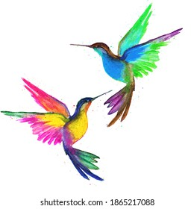
IDEAS QUE PUEDEN AYUDARTE A HONRAR A TU SER QUERIDO Y A DESPEDIRTE DE ÉL
B).- REUNIRTE CON LAS PERSONAS MAS CERCANAS:
HABLAR DE LAS CIRCUSTANCIAS DE LA MUERTE.
EXPRESAR LO QUE SIGNIFICO PARA CADA UNO.
RECORDAR ANECDOTAS AGRADABLES.
ESCUCHAR SU MUSICA FAVORITA.
DEGUSTAR SUS PLATILLOS FAVORITOS.
ENCENDER UNA VELA Y HACER UNA ORACION DE GRATITUD.

Slide 18
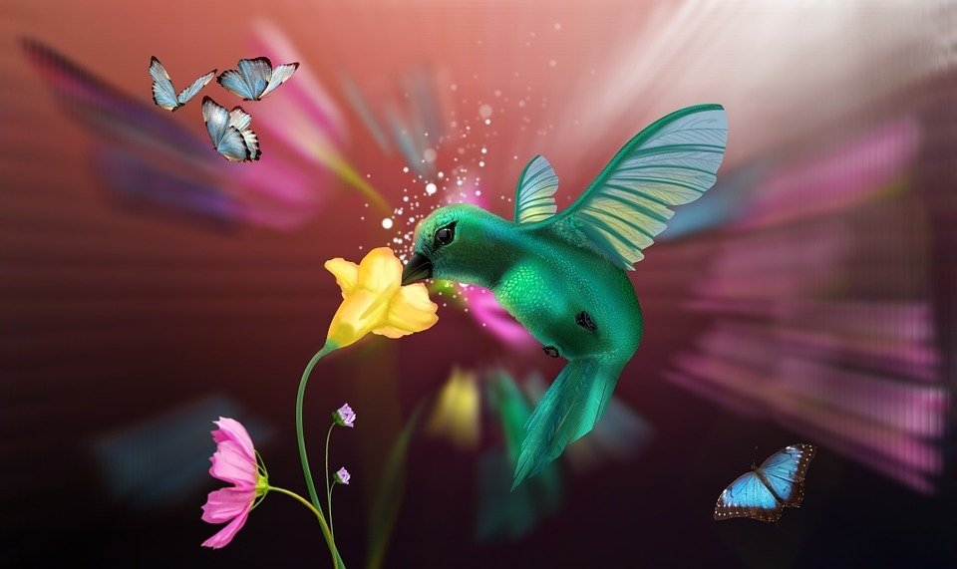
C).- ACTIVIDADES
CAJAS DE TESOROS: OBJETOS PRECIADOS PARA TI Y PARA TU SER QUERIDO.
LA CREACIÓN DE UN ÁLBUM DE FOTOS, UN MURAL O UN COLLAGE. O UN LIBRO DE MEMORIAS.
REALIZAR UN DIBUJO, UNA ESCULTURA, UNA PINTURA, COMPONER UNA CANCION, ETC.
LA BOLSA DEL RECUERDO.
SEMBRAR UN ARBOL.
REALIZAR UN VIAJE A SU LUGAR FAVORITO.
REALIZAR UNA CAMINATA POR ALGUN LUGAR ESPECIAL.
ENTERRAR UN OBJETO PERSONAL.
SOLTAR GLOBOS CON O SIN MENSAJE.
OFRENDA, ALTARES.

Slide 19
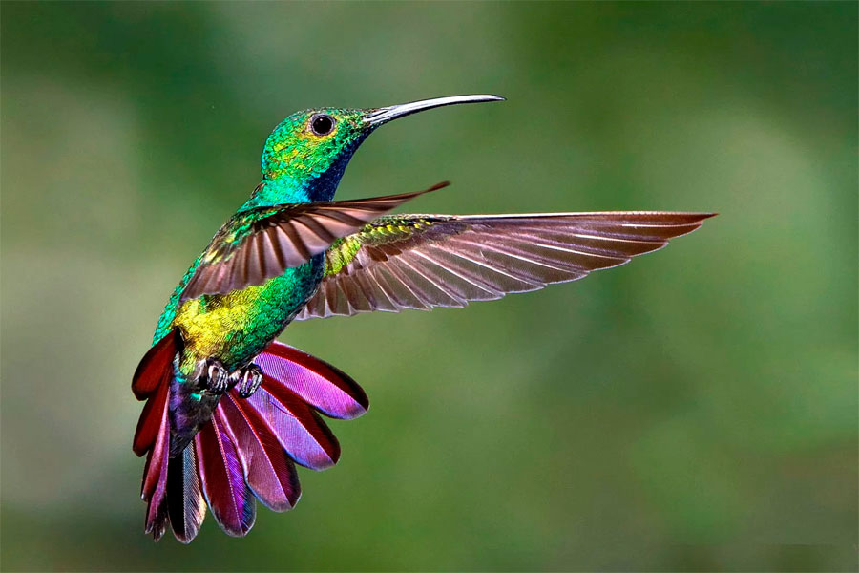
PARA CADA DOLIENTE SERÁ LA MANERA DE SIMBOLIZAR Y EXPRESAR ALGO CONCRETO, ATENDIENDO A QUÉ PLANO NECESITE SER EXPRESADO (COGNITIVO, EMOCIONAL O ESPIRITUAL).

Slide 20
LAS TRES FASES DE LOS RITUALES TERAPÉUTICOS DE DESPEDIDA
1.- FASE PREPARATORIA DE DESPEDIDA
EN ESTA FASE, EL PACIENTE EXPONE SU PÉRDIDA DE FORMA POCO ESTRUCTURADA. EL TERAPEUTA LE EXPLICA CÓMO LA REALIZACIÓN DE UN RITUAL DE DESPEDIDA PODRÍA AYUDARLE A RESOLVER SU DUELO.
2.- FASE DE REORGANIZACIÓN DE LA DESPEDIDA
EL TERAPEUTA PIDE AL PACIENTE QUE ESCOJA UN OBJETO QUE SIMBOLICE SU RELACIÓN CON EL DIFUNTO. EL PACIENTE DA UNO O VARIOS DE ÉSTOS AL TERAPEUTA PARA QUE LOS GUARDE. DESPUÉS, SE PIDE QUE SE RELACIONE CON LOS OBJETOS DE FORMA DIFERENTE.
3).- FASE DE FINALIZACIÓN DE LA DESPEDIDA
ESTA FASE ABARCA UNA CEREMONIA DE DESPEDIDA, UN RITO DE PURIFICACIÓN Y UN RITO DE REUNIÓN.

Slide 21
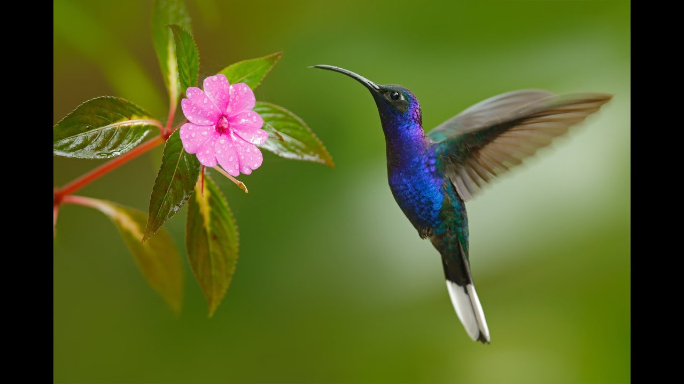
LOS RITUALES DE DESPEDIDA SON UNA HERRAMIENTA QUE AYUDAN A LAS PERSONAS A ELABORAR SU DUELO,
DE MANERA QUE FACILITAN LA TRANSICIÓN DESDE EL DOLOR, LA RABIA Y LA NEGACIÓN HACIA UNA EMOCIÓN MUY RESILIENTE Y MUY NECESARIA: LA TRISTEZA.
AYUDAN A PROCESAR MEJOR LA PERDIDA DEL SER QUERIDO Y
A ESTAR EN PAZ CONTIGO MISMO.

Slide 22
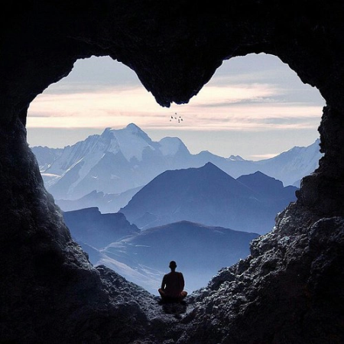
EL CIELO ESTA AHORA EN MI CORAZON Y EN EL ESTARAS POR SIEMPRE… MAS VIVO, MAS FUERTE, MAS GRANDE

Slide 23
MUCHAS
GRACIAS

